Slide 1
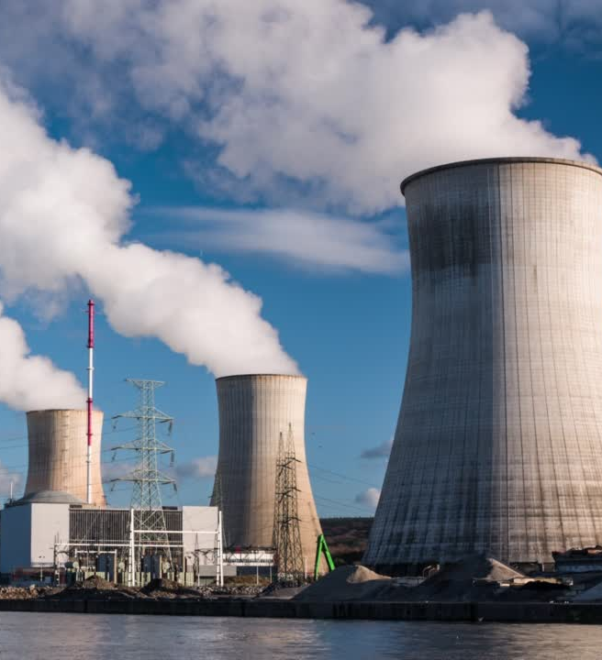
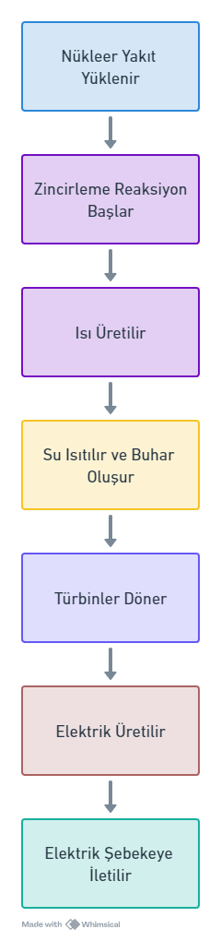
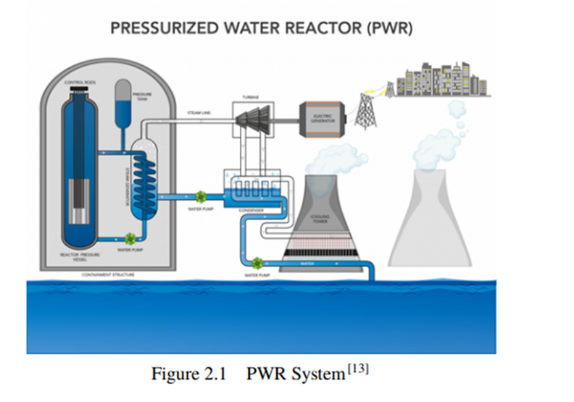
Nükleer yakıt (genellikle uranyum) çekirdek reaksiyonunu başlatır.
Zincirleme reaksiyon sırasında açığa çıkan ısı kullanılarak su ısıtılır ve buhar üretilir.
Buhar, türbinleri döndürmek için kullanılır.
Türbinlerin dönüşü, jeneratörler aracılığıyla elektrik üretir.

Slide 2
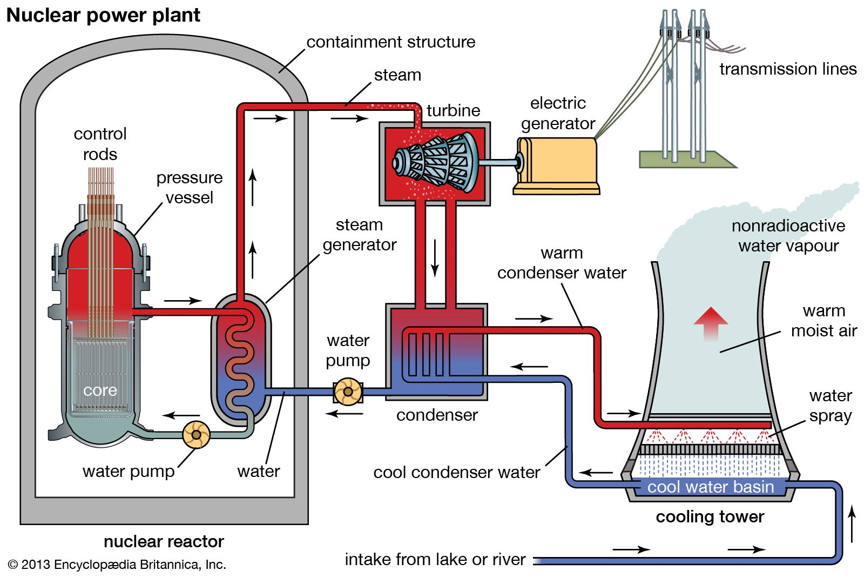
Source: https://www.britannica.com/technology/nuclear-power

